Slide 1
Black Holes Trapped by Ghosts
Bin Wang
CosPA2026
Based on arXiv: 2602.12101
With YQ Liu, CY Zhang
1

Slide 2
Outline
Black hole linear perturbation theory
Nonlinear bottleneck in black hole relaxation
  Phenomena, theory and Observation
Dynamics governed by phase-space topology
Summary
2

Slide 3
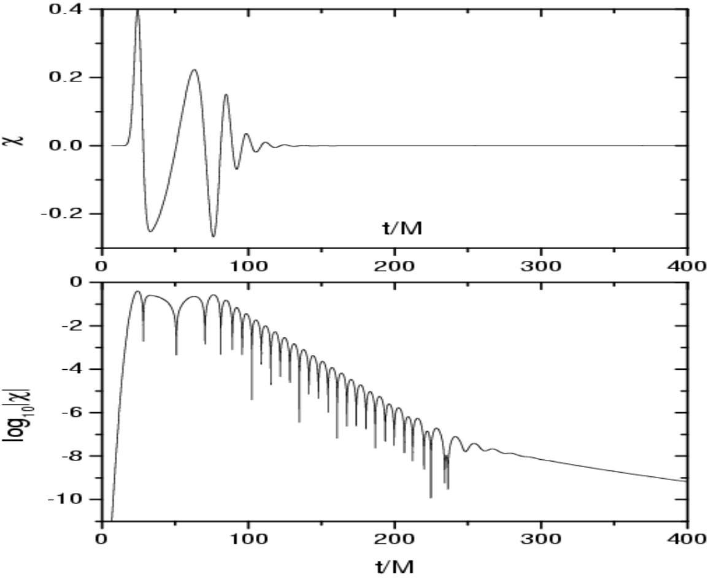
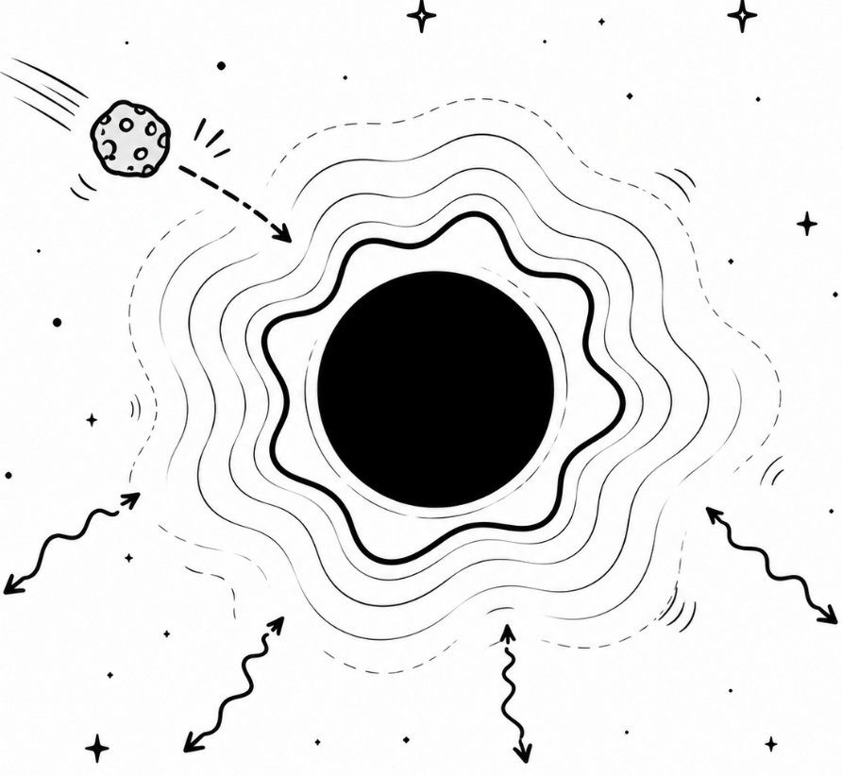
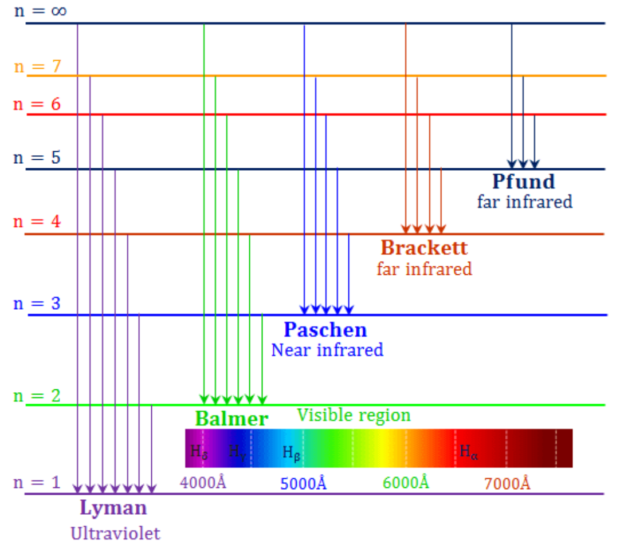
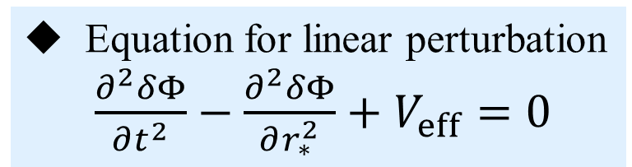
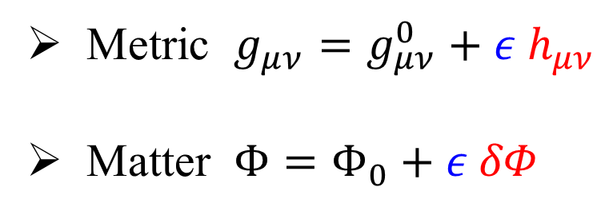
1. Black hole linear perturbation theory
BH linear perturbation theory (Regge, Wheeler, 1957; Teukolsky 1973)
Three stages of BH evolution & BH spectroscopy (gravitational atoms)
Tail
(asymptotic structure)
Atomic spectroscopy
QNM
(fingerprint)
Metric $g_{μν}=g_{μν}^{0}+ε h_{μν}$
Matter $Φ=Φ_{0}+ε δΦ$
Equation for linear perturbation
$\frac{∂^{2}δΦ}{∂t^{2}}−\frac{∂^{2}δΦ}{∂r_{∗}^{2}}+V_{eff}=0$
Notes:
①先介绍黑洞线性微扰论的起源：1957年最先研究了史瓦西黑洞的线性引力微扰；1973年实现了Kerr黑洞引力扰动方程的分离变量, 微扰理论逐步成熟。这里我们把扰动分成引力与物质场两种扰动（因为后面的研究多是聚焦于物质场的变化）
②介绍线性微扰演化的典型方程形式（后面会与瓶颈方程对比）; 经典的三个阶段（这里纵坐标可以是引力或物质场的振幅），QNM的重要性以及黑洞谱学

Slide 4
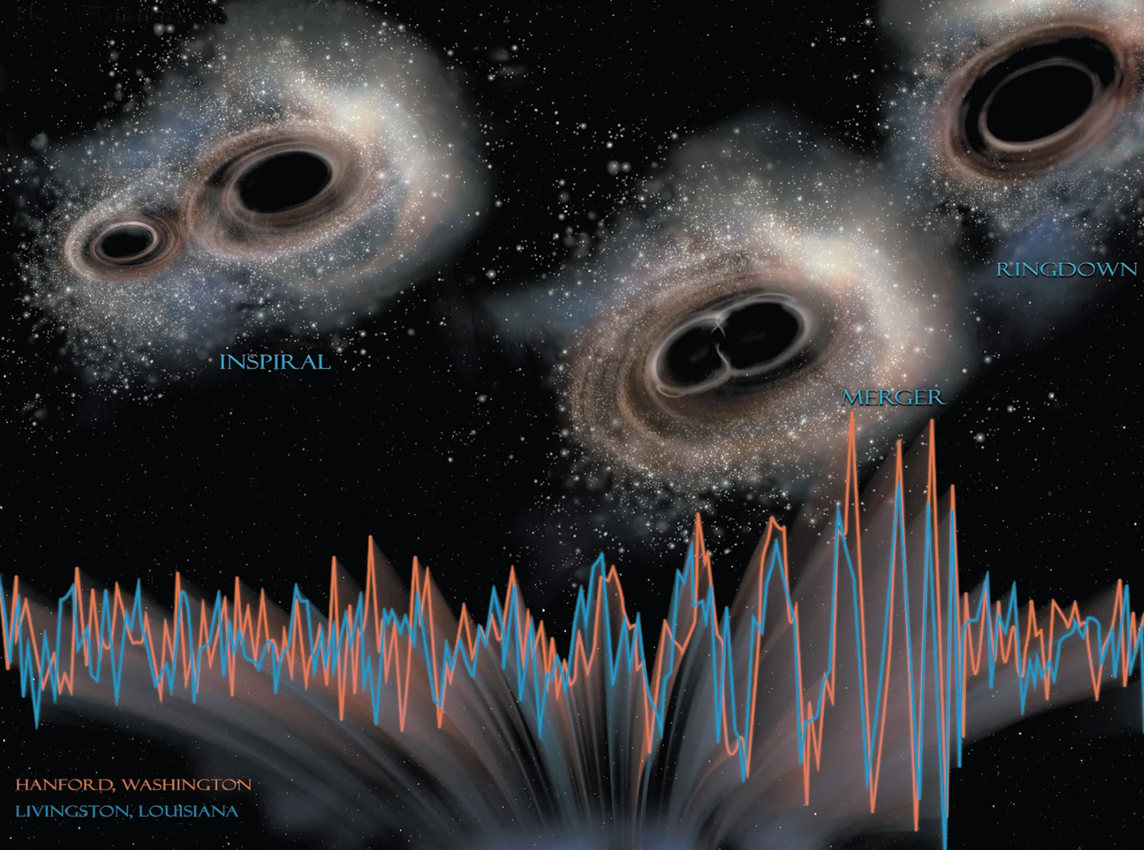
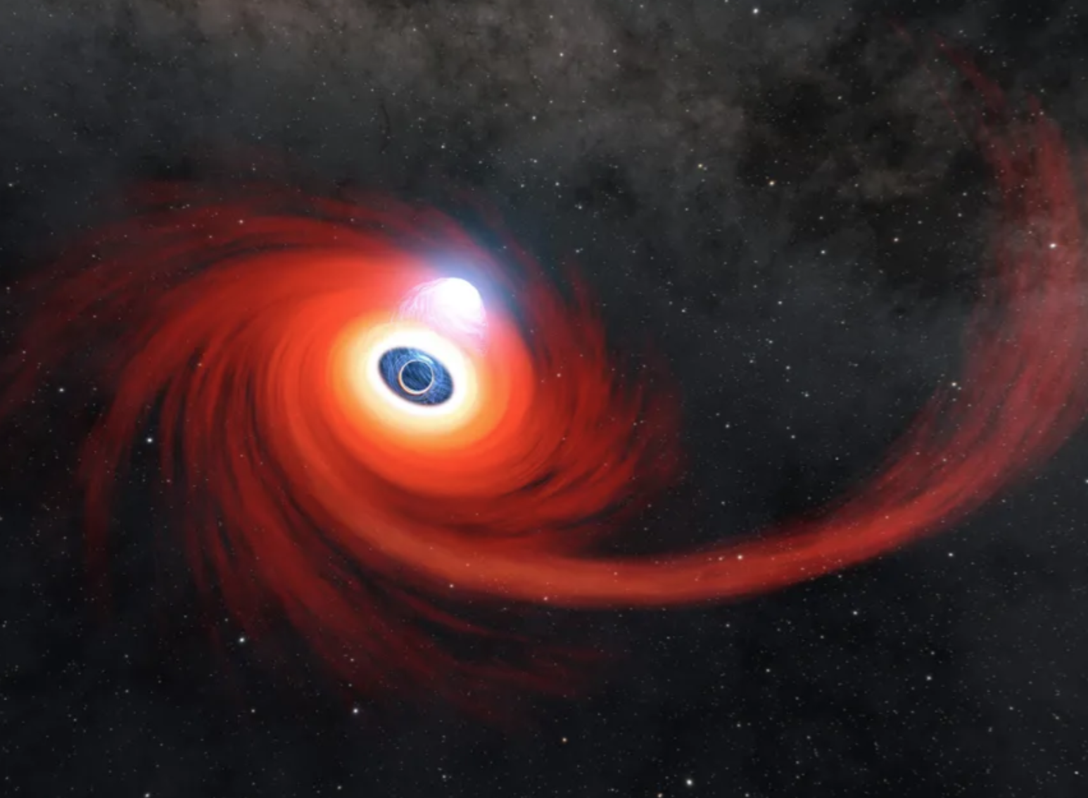

1. Black hole linear perturbation theory & nonlinear evolution
Initial Pulse
BH merger
Accretion
Core-collapse supernova
……
Notes:
给出一些具体的例子，表明研究黑洞扰动是有现实运用的，即现实中存在可以被当作是被扰动黑洞的系统
（双黑洞并合, 黑洞吸积中子星或其它物质, 超新星爆发, 都可能产生非平衡态的黑洞，这些新黑洞可以当作一个被扰动的黑洞）

Slide 5
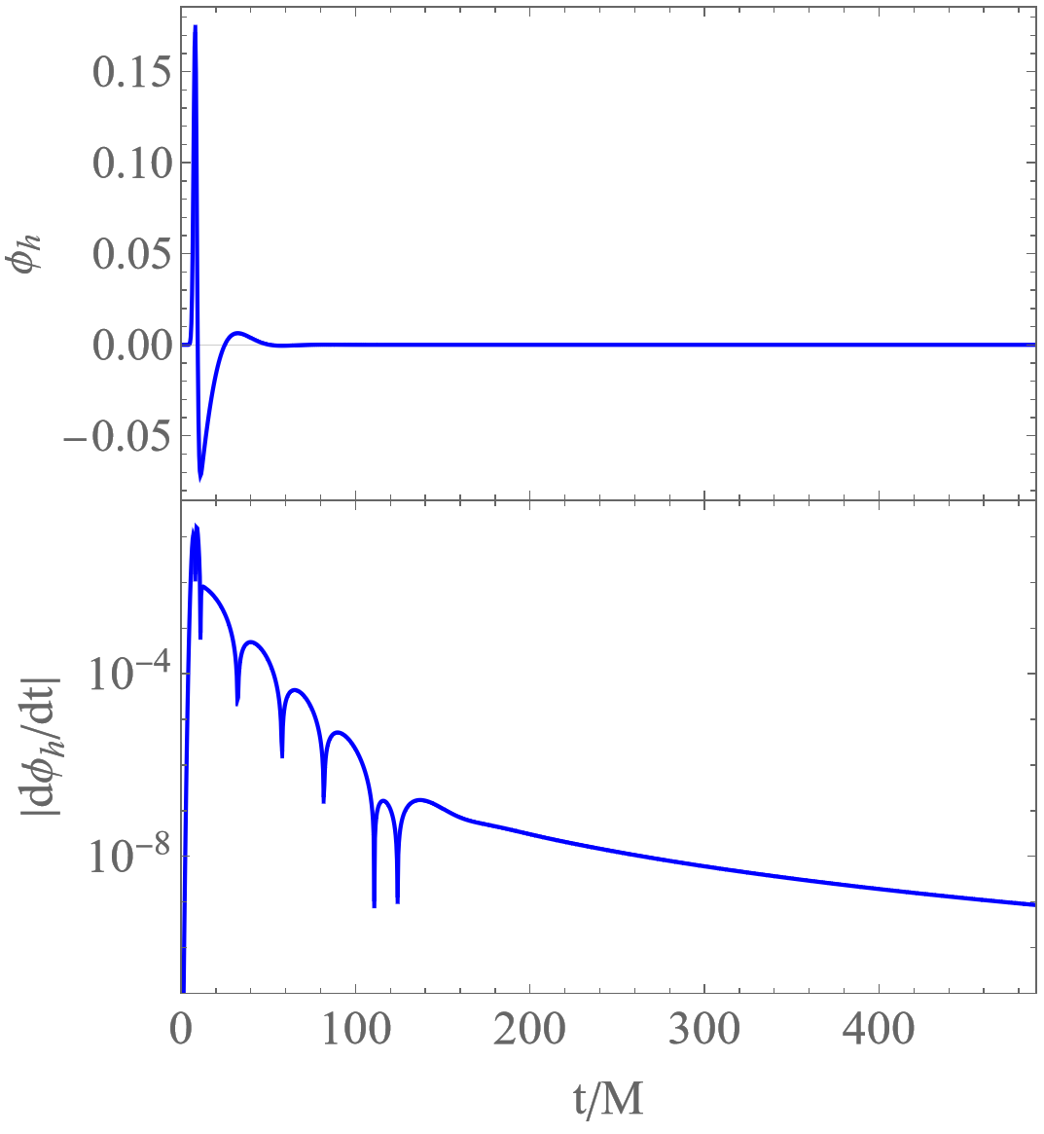
1. Black hole linear perturbation theory & nonlinear evolution
Single black hole
: the fully nonlinear perturbation is soon well described by linear theory over most of the evolution
Initial pulse Fully Nonlinear
稳定黑洞
非线性演化
Highly nonlinear perturbation equation
BH evolution rapidly enters the linear region
  QNMs
  Late-time tail
② QNM
①
③ tail
5
Notes:
首先指出单个黑洞在受到扰动后的弛豫过程与线性理论高度一致。
(比如对史瓦西黑洞施加标量场扰动, 看视界上标量场值的变化), 阴影区域与线性微扰理论高度吻合.
(快速进入线性区的物理原因可能是视界快速过滤掉了非线性效应，整个系统是一个比较强的耗散系统）

Slide 6
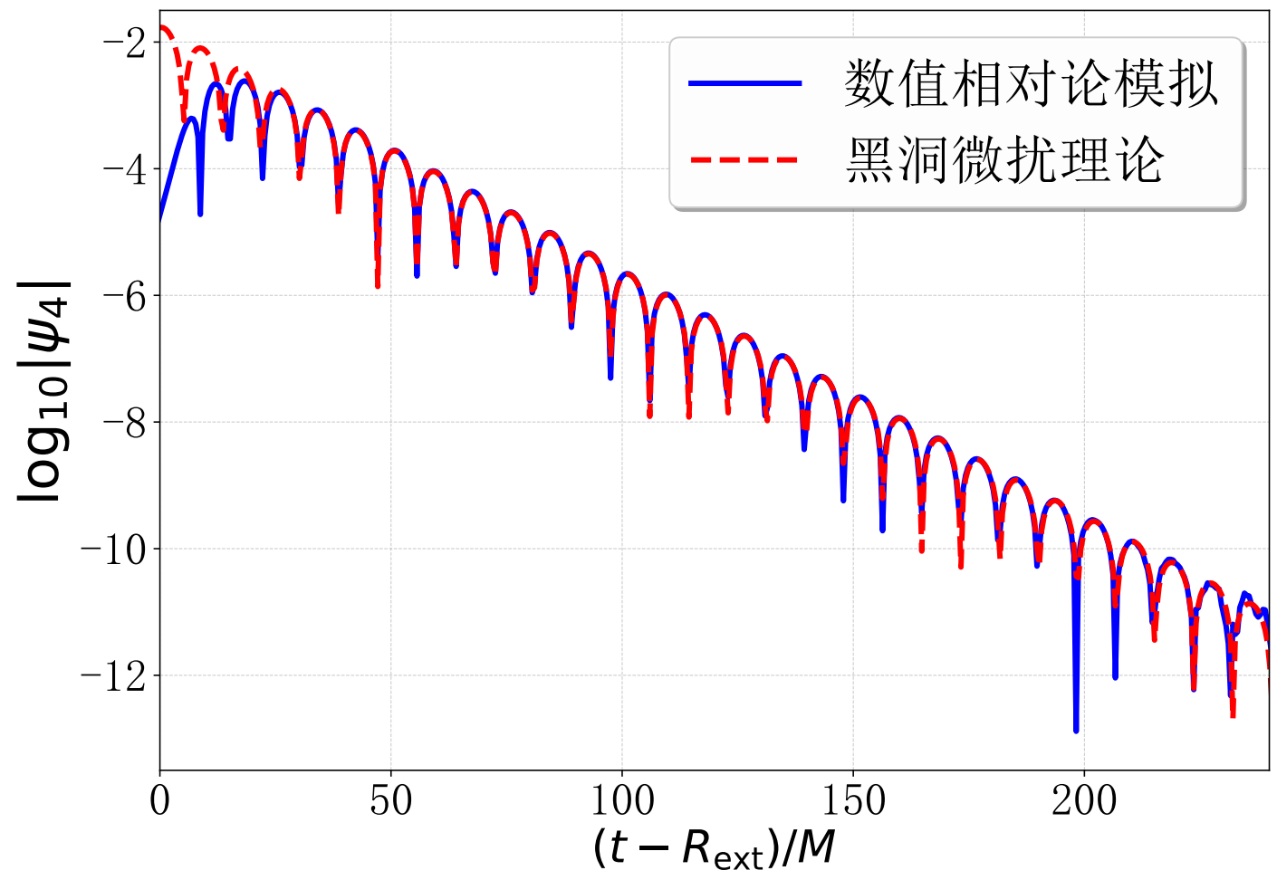
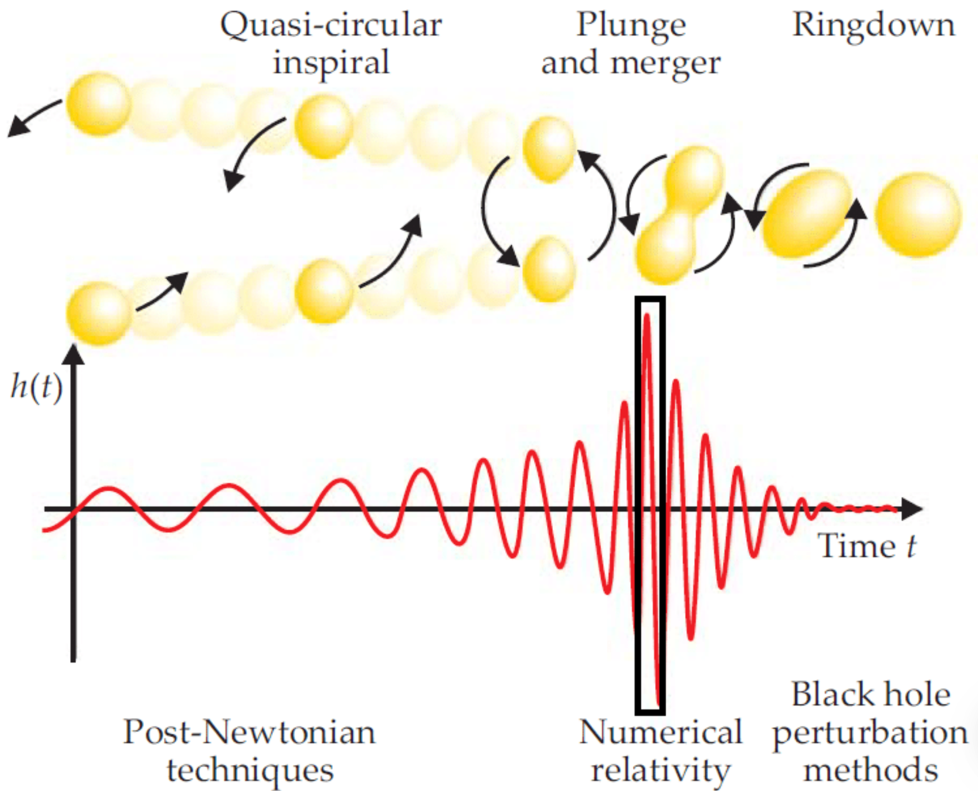

1. Black hole linear perturbation theory & nonlinear evolution
Merger : Ringdown is well described by (linear) QNMs
Numerical relativity
Perturbation theory
relaxation
Fundamental mode
$$Ψ_{4}\sim e^{−ω_{I}t}\cos{(ω_{R}t+φ)}$$
The fundamental mode alone is sufficient to describe the relaxation after an equal-mass head-on Schwarzschild BH collision （1712.07658）
For generic mergers, including overtones pushes the linear description back to the waveform peak (1903.08284 PRX, 2302.03050PRD debate?)
6
Notes:
其次指出对于双黑洞情况，线性理论也可以很好描述新生黑洞的弛豫过程(铃宕阶段)。
右上角图展示的是等质量史瓦西黑洞对头碰撞产生的引力波, 蓝色实线是数值相对论计算出来的引力波波形, 红色虚线是用线性微扰理论计算的末态黑洞引力微扰. 二者高度吻合.
对于一般情况下的黑洞并合(绕转, 质量不同), 波形更复杂, 但有文章指出考虑高频谐波, 依然可以用QNM拟合到波峰时刻(这个目前有争议. Teukolsky提出来的, 但Cardoso等指出这种处理可能是过拟合导致的)

Slide 7
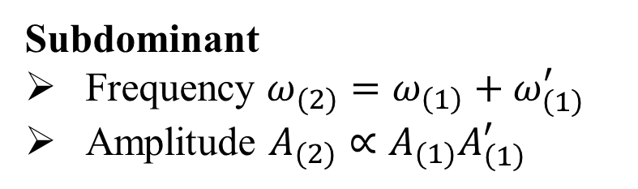
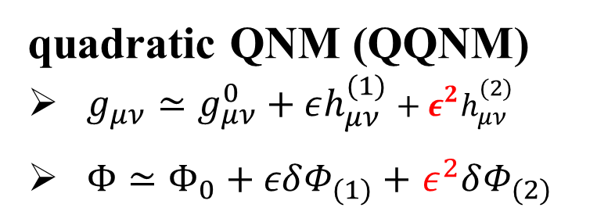
1. Black hole linear perturbation theory & nonlinear evolution
Nonlinear effects in ringdown (higher order)
(2208.07374, 2208.07380, 2306.11142 PRL 3)
relaxation
quadratic QNM (QQNM)
$g_{μν}≃g_{μν}^{0}+εh_{μν}^{(1)}+ε^{2}h_{μν}^{(2)}$
$Φ≃Φ_{0}+εδΦ_{(1)}+$ $ε^{2}δΦ_{(2)}$
Subdominant
Frequency $ω_{(2)}=ω_{\left(1\right)}+ω_{\left(1\right)}^{′}$
Amplitude $A_{(2)}∝A_{(1)}A_{\left(1\right)}^{′}$
Linear effects dominate the relaxation throughout most of the evolution,
Nonlinear effects remain subdominant.
Can nonlinear effects govern the relaxation for an extended period?
7
Notes:
这几年有文章考虑二阶QNM, 指出非线性效应不能被忽略. 但总的来说, QNM的二阶或非线性效应比较弱, 不起主导作用
（二阶QNM振幅大致是一阶QNM振幅的乘积，引力波本身就很小，相乘之后更小）
（另外二阶QNM频率还有$ω_{(2)}=ω_{\left(1\right)}−ω_{\left(1\right)}^{′}$这种相减的频率，但其频率较低（即变化缓慢，类似包络线），相比于$ω_{(2)}=ω_{\left(1\right)}+ω_{\left(1\right)}^{′}$更难被探测到，所以正文里只写了+模式）

Slide 8
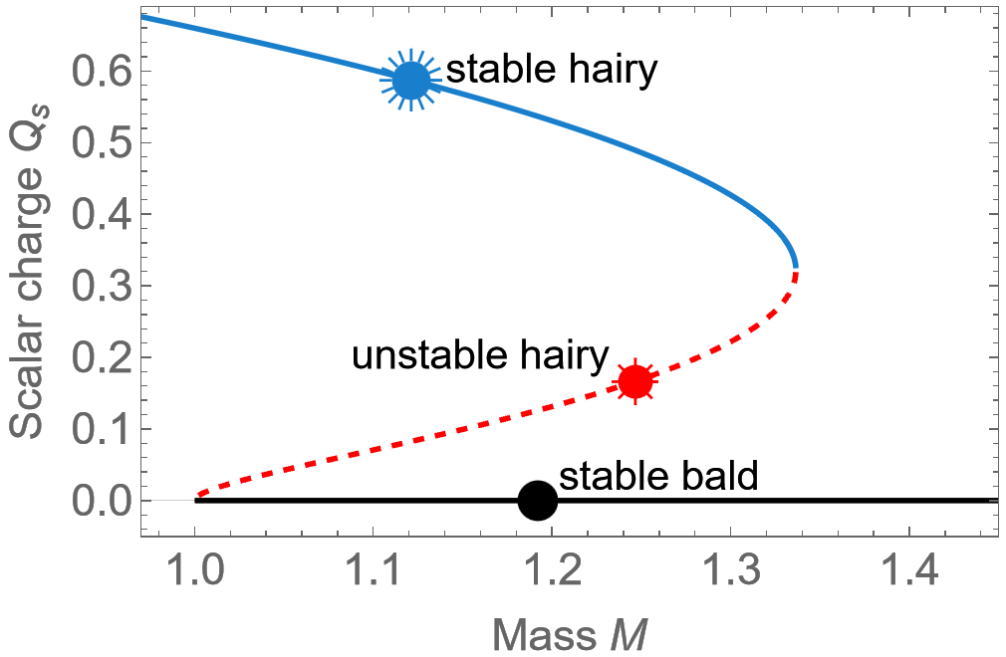
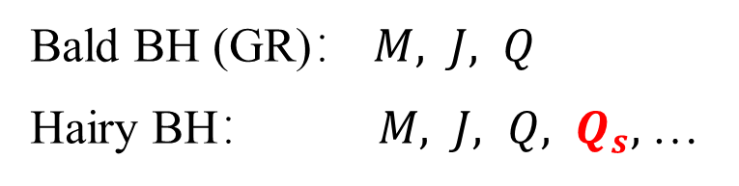
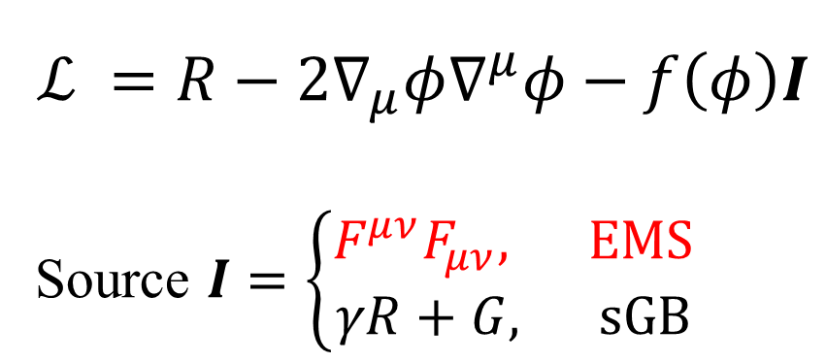

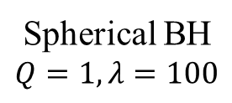
2. Nonlinear bottleneck in black hole relaxation (phenomena)
A simple but representative model
Bald BH (GR)： $M, J, Q$
Hairy BH： $M, J, Q, Q_{s},$…
$$ℒ =R−2∇_{μ}φ∇^{μ}φ−f\left(φ\right)I$$
Source $I=\left\{\begin{aligned}F^{μν}F_{μν}, EMS \\ &γR+G, sGB\end{aligned}\right.$
Spherical BH
$$Q=1,λ=100$$
$$f=e^{λφ^{4}}$$
(spontaneous) scalarization
RN: 1806.05190, 2112.07455, PRL 2
Schwarzschild: 1711.01187, 1711.02080, 1711.03390, PRL 3
Kerr: 1904.09997, 2006.03095, 2009.03904, 2009.03905, PRL 4
8
Notes:
这里以EMS理论为例说明. 右图黑色实线是无毛黑洞解(RN黑洞), 蓝色实线是稳定带毛解, 红色虚线是不稳定带毛解

Slide 9
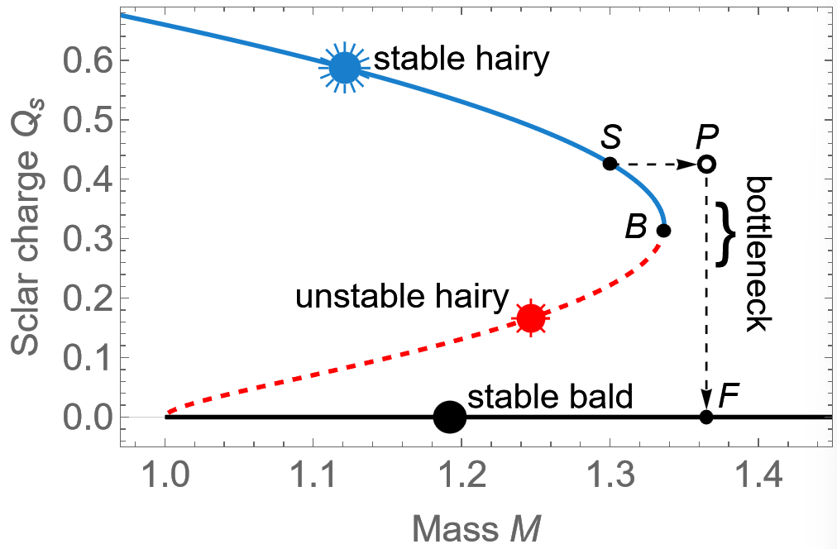
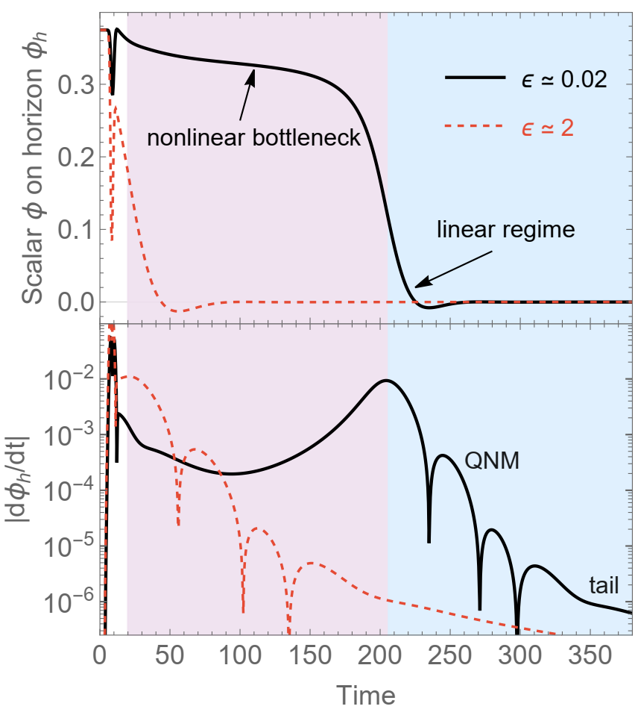
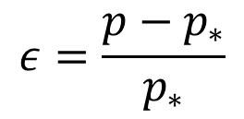
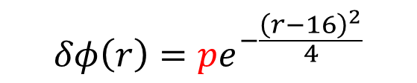
2. Nonlinear bottleneck in black hole relaxation (phenomena)
Nonlinear bottleneck & ghost
$$δφ\left(r\right)=pe^{−\frac{{\left(r−16\right)}^{2}}{4}}$$
$$ε=\frac{p−p_{∗}}{p_{∗}}$$
Evolution(red)
Initial response
ringdown
Ghost
Evolution(black)
Initial response
Bottleneck (slow)
Ringdown
The initial pulse evolution becomes slow and is seemingly trapped by the ghost near B, giving rise to a bottleneck effect
Beyond QNM
9
Notes:
现在介绍演化过程. 初始态是带毛黑洞S, 对S施加扰动. 扰动较小时, 由于S是线性稳定的, 所以末态将依然是带毛黑洞解. 但当扰动足够大时, 系统总质量会超过B点对应的质量(如P点，表示一个非平衡状态). 由于P的质量超过B, 那里已经没有带毛解, 从而P不可避免的演化到无毛解F. 我们主要考虑P点质量大于B, 但又不太大的情况. （这里p_*代表能使得系统刚好能退毛的临界振幅，在此处扰动后系统的总质量比B点处静态解的质量稍微大一点（因为会有一部分质量逃逸到无穷远））
如果p很大(epsilon为2,红色虚线), 是通常的黑洞弛豫现象: 初始响应之后, 马上进入铃宕阶段. 当p考虑p_*($ε$为0.02,黑色实线), 系统在初始响应之后, 并不会马上铃宕, 而是进入一个演化很缓慢的阶段(称为瓶颈期), 之后才进入通常的铃宕阶段. 瓶颈期不能被QNM解释(右图下方的对数图里, QNM应该是有近似直线的包络线, 但瓶颈期那一段不接近任何直线). 从左边静态解图看, 系统是演化到B右方的区域变慢的. 在这里, 虽然两支解(稳定和不稳定两支)合并消失, 但其动力学影响依然存在, 动力系统理论把在B点附近变慢这种现象称为是ghost引起的演化瓶颈

Slide 10
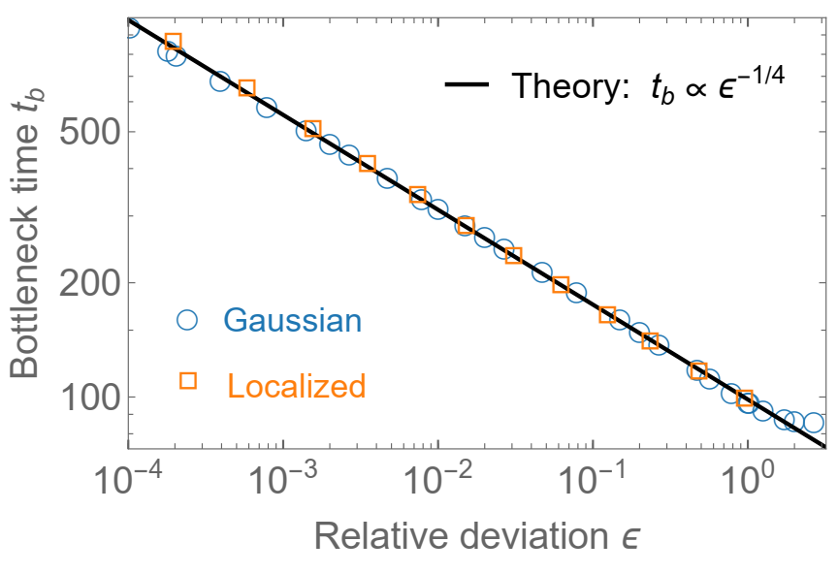
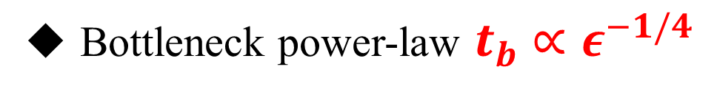
2. Nonlinear bottleneck in black hole relaxation (phenomena)
Bottleneck power-law $t_{b}∝ε^{−1/4}$
Ghost
No fine-tuning ($ε\sim 1$ , δM/M* ~ 10%)
How to explain bottleneck and the -1/4 power-law?
10
Notes:
瓶颈期持续时间（上一页图的紫色与蓝色区域交界处，即导数达到最大值处）与 $ε$ 的幂律关系

Slide 11
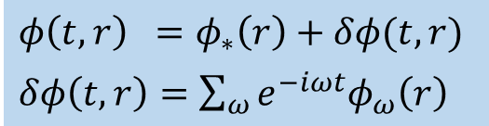
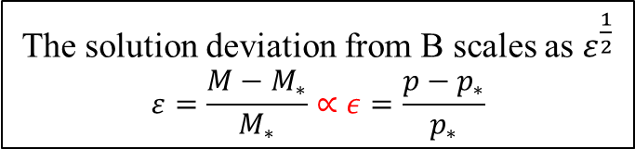
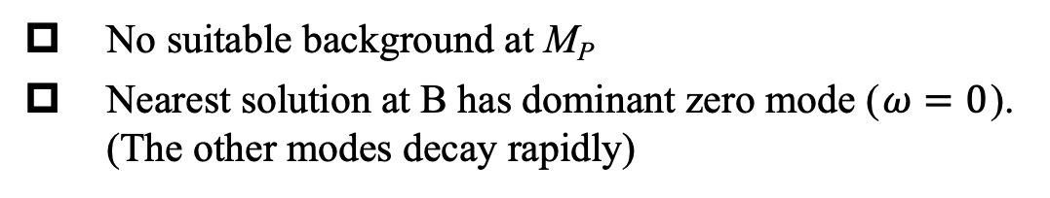
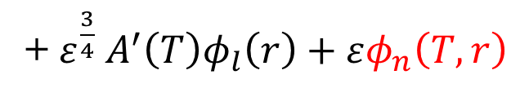
2. Nonlinear bottleneck in black hole relaxation (theory)
Linear theory fails & new method
Why linear theory fails
$φ\left(t,r\right) =φ_{∗}\left(r\right)+δφ(t,r)$
$δφ\left(t,r\right)=\sum_{ω}{e^{−iωt}φ_{ω}\left(r\right)}$
No suitable background at M_{P}
Nearest solution at B has dominant zero mode ($ω=0$). (The other modes decay rapidly)
Ghost
Transcend linear perturbation theory:
Still perform an expansion around the static solution at B, but retain only the zero mode and promote its amplitude to a slowly varying function (central manifold + multi-scale analysis)
$δφ\left(T,r\right)≃ε^{\frac{1}{2}} A\left(T\right)φ_{0}\left(r\right)$
+ $ε^{\frac{3}{4}} A^{′}\left(T\right)φ_{l}\left(r\right)+εφ_{n}\left(T,r\right)$
The solution deviation from B scales as $ε^{\frac{1}{2}}$
$$ε=\frac{M−M_{∗}}{M_{∗}}∝ε=\frac{p−p_{∗}}{p_{∗}}$$
Dominant zero mode
Linear response
Nonlinear response
Ensure $∂_{t}^{2}δφ$ and $δφ^{2}$ at the same order ($\sim ε$) requires slow time variable $T=ε^{\frac{1}{4}} t$
11
Notes:
线性理论失效可从两个角度看来: ①如果在与P点质量相同的地方看, P点附近没有底层静态解, 难以做微扰分析; ②与P点较近的是临界点B, 在B点做展开, 也存在问题. 因为B点是稳定解和不稳定解的汇合处, 所以它有一个主导零模, 而零模是不随时间变化的, 没法描述含时的动力学现象.
因此必须超越线性微扰理论. 这里主要思想是依然在B点展开, 但把其零模的振幅改成一个慢变的函数(因为整个慢演化是由零模主导的). 这里$ε$是质量偏离B的度量(数值上 正比于扰动偏离$ε$)

Slide 12
2. Nonlinear bottleneck in black hole relaxation (theory)
U
The expansion is self-consistent only when 𝐴(𝑇) satisfies
$\frac{d^{2}A}{dT^{2}}=−μ−βA^{2}$ ($μ,β$ are constants determined by the solution at B)
$A$ evolves on an O(1) timescale in $T$, corresponding to a physical timescale $t_{b}∝ε^{−1/4}$ since $T=ε^{\frac{1}{4}} t$
The zero mode amplitude $Λ\left(t\right)=ε^{\frac{1}{2}} A\left(T\right)$ satisfies ($δφ\sim ε^{\frac{1}{2}} Aφ_{0}$)
$\frac{d^{2}Λ}{dt^{2}}=−με−βΛ^{2}$ (effective equation for bottleneck)
Equation for linear perturbation
$\frac{∂^{2}δΦ}{∂t^{2}}−\frac{∂^{2}δΦ}{∂r_{∗}^{2}}+V_{eff}=0$
Notes:
把上一页渐近展开式代入原始的Einstein方程和标量场方程, 在$ε^{\frac{1}{2}}$阶得到零模本征方程, 在$ε^{\frac{3}{4}}$阶得到线性响应方程(这一阶由于${ε^{\frac{3}{4}} A^{′}\left(T\right)φ}_{l}\left(r\right)$展开系数中已经包含了$A^{′}\left(T\right)$这一特殊形式以保持自洽, 因此对A(T)没有给出特殊约束). 在$ε$阶得到非线性响应方程, 为了使这一阶展开自洽(即$ε$前的总系数为0), 还要求A(T)必须满足$\frac{d^{2}A}{dT^{2}}=−μ−βA^{2}$. 其中$μ,β是$由分岔点B处的背景解$φ_{∗}\left(r\right), 其$零模$φ_{0}\left(r\right)$和其线性响应$φ_{l}\left(r\right)$决定的常数(需要做空间积分消去r). 其中$μ$主要源于积分的边界项, $β$主要源于对零模二次方的积分. $μ,β$都是正的有限大小常数. A随T的变化趋势呈现U型曲线, $μ,β$决定U型底部的宽度. 对于正常大小的$μ,β$, 底部宽度所占时间是有限大小或O(1)或O($ε^{0}$)量级的(如果$μ,β$很小, 则底部占的时间越多, 将不再是O($1$)量级). 如果换到$\frac{d^{2}Λ}{dt^{2}}=−με−βΛ^{2}$ 这个方程, $Λ$随t的变化也是U型, 但现在右边系数变成$με和β$, 因此U型底部宽度所占时间不再是O(1), 而是变成与$ε$相关的O($ε^{−1/4}$)
红色方程描述图中相应的红色区域，蓝色方程描述图中的蓝色区域

Slide 13
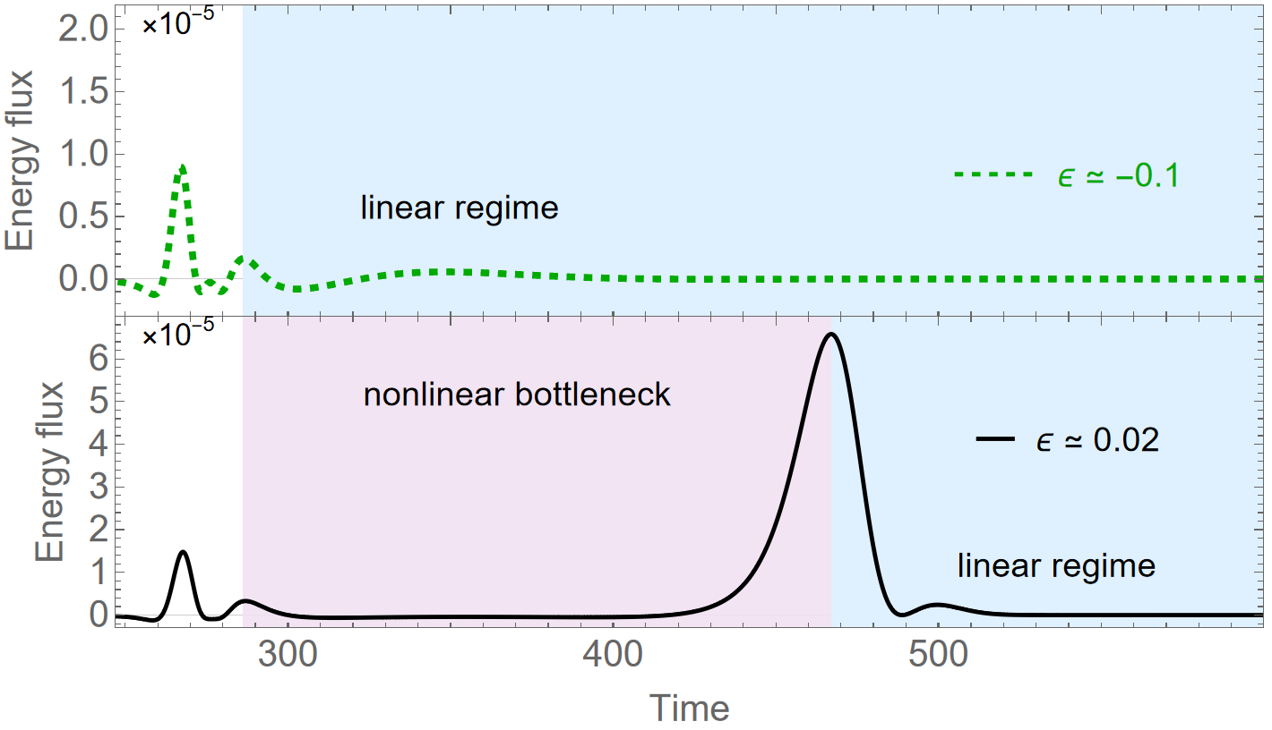
2. Nonlinear bottleneck in black hole relaxation (observation)
Distinctive “quiescence-burst” energy emission profile
Typical evolution
(2 stages)
Evolution with bottleneck
(4 stages)
Initial burst
burst
Energy accumulates, with radiation suppressed
quiescence
13
Notes:
这里展示的是r=200M处的向外能流 $−r^{2}T_{t}^{ r}$

Slide 14
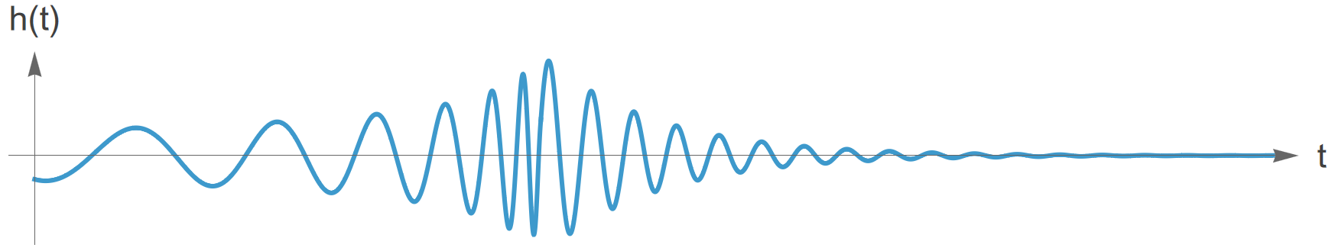
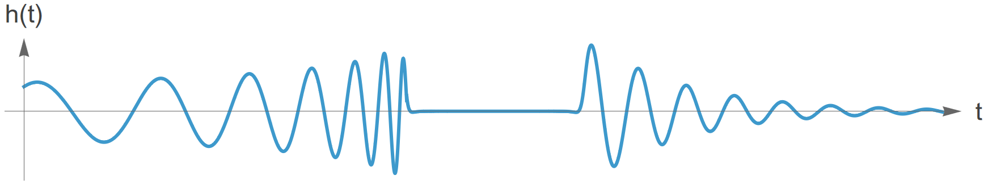
2. Nonlinear bottleneck in black hole relaxation (observation)
“quiescence-burst” profile implies a new gravitational wave form
inspiral
merger
ringdown
inspiral
merger
bottleneck
ringdown
No fine-tuning ($ε\sim 1$, δM/M* ~ 10%),
potentially observable in astrophysical systems
Electromagnetic wave or other matter radiation
14
Notes:
双黑洞旋近、视界合并为一个黑洞后, 如果系统进入瓶颈期, 则引力辐射会戛然而止, 只有脱离瓶颈期后, 才会再次释放引力波.
这里在B点质量右侧10%范围内, 都可以比较明显的感受到非线性瓶颈.
如果是中子星或其他物质, 也可以释放其它辐射

Slide 15
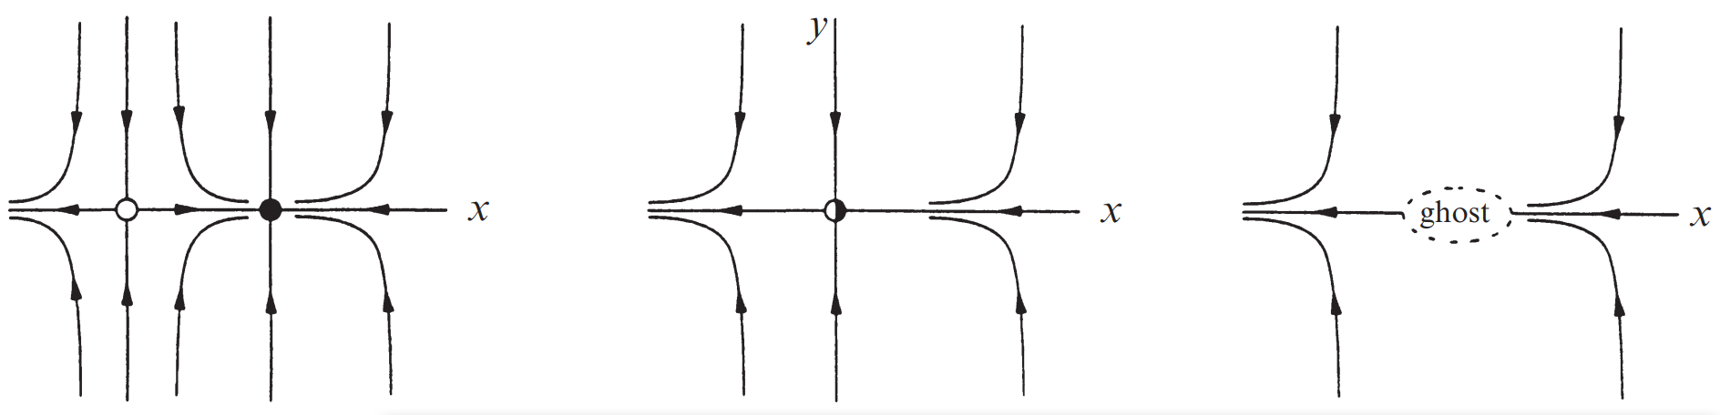
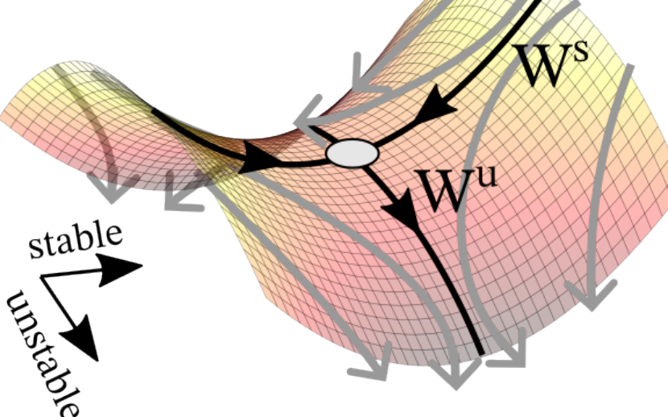
3. Dynamics governed by phase-space topology
Saddle-node bifurcation: the meet and annihilation of the stable and unstable branches
Topological structure of phase space
Saddle-node bifurcation
Independent of model details
(symmetries and even the underlying system)
Two-dimensional phase space
unstable + stable
meet
annihilation (ghost)
15
Notes:
这里从数学上强调鞍结分岔是一种拓扑结构，为后面扩展到其它体系做铺垫
相图中的空心圈是不稳定解, 实心圈是稳定解. 随参数变化, 中间图表示两个解合并, 右侧图表明已不存在真正的静态解, 但在相空间留下一个ghost区域

Slide 16
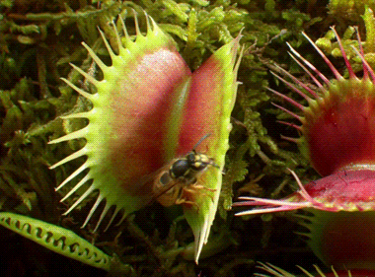
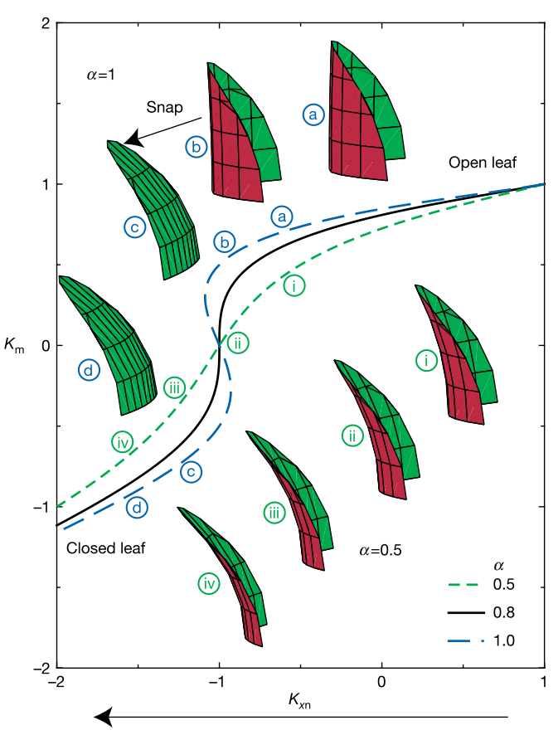
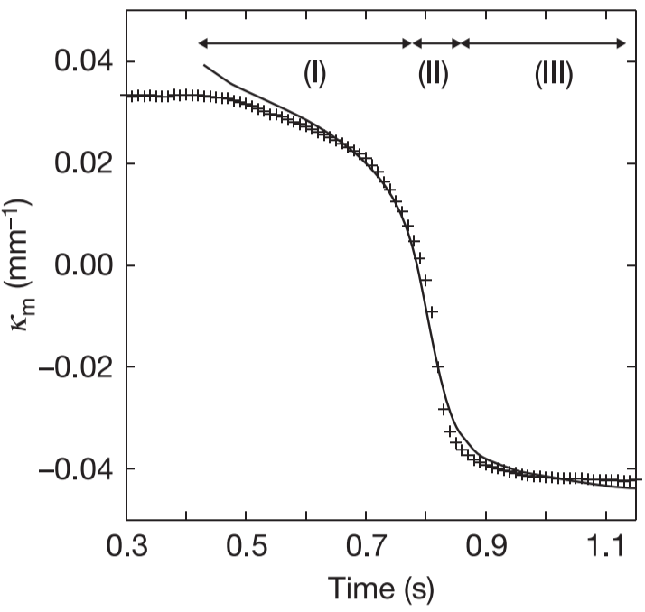
3. Dynamics governed by phase-space topology - Examples on Earth
Topology-induced nonlinear dynamics (linearization fails) are ubiquitous in nature
Y. Forterre, et al., How the Venus flytrap snaps, Nature, 433, 421 (2005).
16
Notes:
自然界有很多内禀的非线性过程(不能被线性化理论描述).
生物系统里很有名的一个例子是金星捕蝇草。其闭合过程一开始缓慢，但会突然加速闭合（植物界最快的运动之一）。这一过程不依赖肌肉，而是依赖弹性失稳
右图绿色是叶片外部，红色是叶片内部。横坐标是叶片横向曲率(可通过细胞膨胀压控制)，纵坐标是叶片的平均弯曲程度（大于0是开放状态，小于0是闭合状态）。参数α 代表叶片的弯曲‑拉伸耦合强度。α 越小（薄、小、曲率小）：叶片柔软，变形比较平滑。α 越大（厚、大、曲率大），叶片可能会突然失稳跳跃。α≈1 使叶片处于“待击发”状态，既不会误触发（有足够能垒），又能快速反应。
左下角图是一个缓慢-快速闭合过程。与黑洞退毛瓶颈演化很类似。

Slide 17
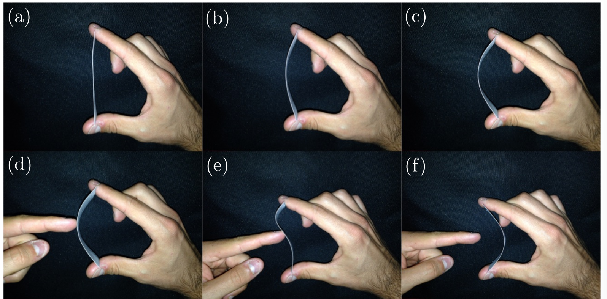
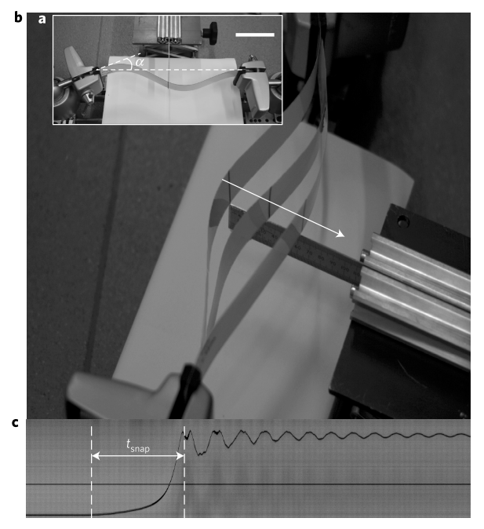
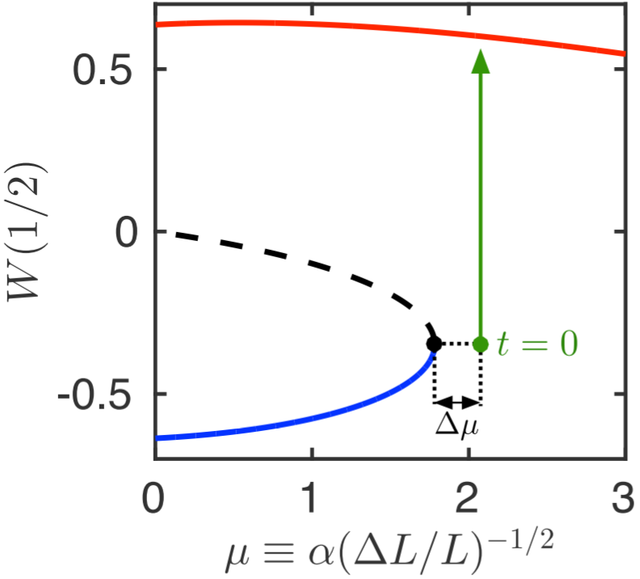
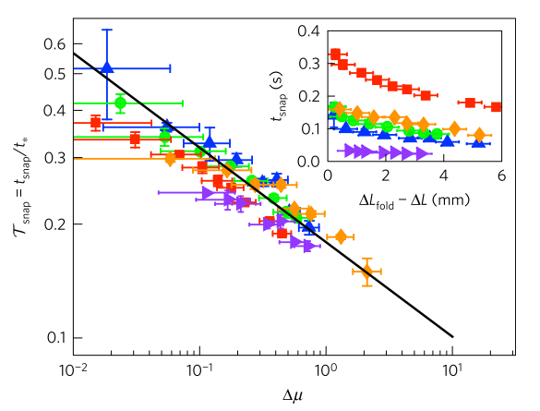
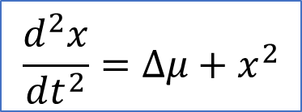
3. Dynamics governed by phase-space topology - Examples on Earth
Topology-induced nonlinear dynamics (linearization fails) are ubiquitous in nature
$$\frac{d^{2}x}{dt^{2}}=Δμ+x^{2}$$
M. Gomez, et al.,
Critical slowing down in purely elastic ’snap-through’ instabilities,
Nature Physics, 13, 142 (2017).
snap-through
power-law t_{b}~Δμ ^{-1/4}
17
Notes:
弹性梁的突跳 (snap-through)失稳。这里也有鞍结分岔结构，且实验上也发现了瓶颈效应和-1/4幂律，并推到了理论方程

Slide 18

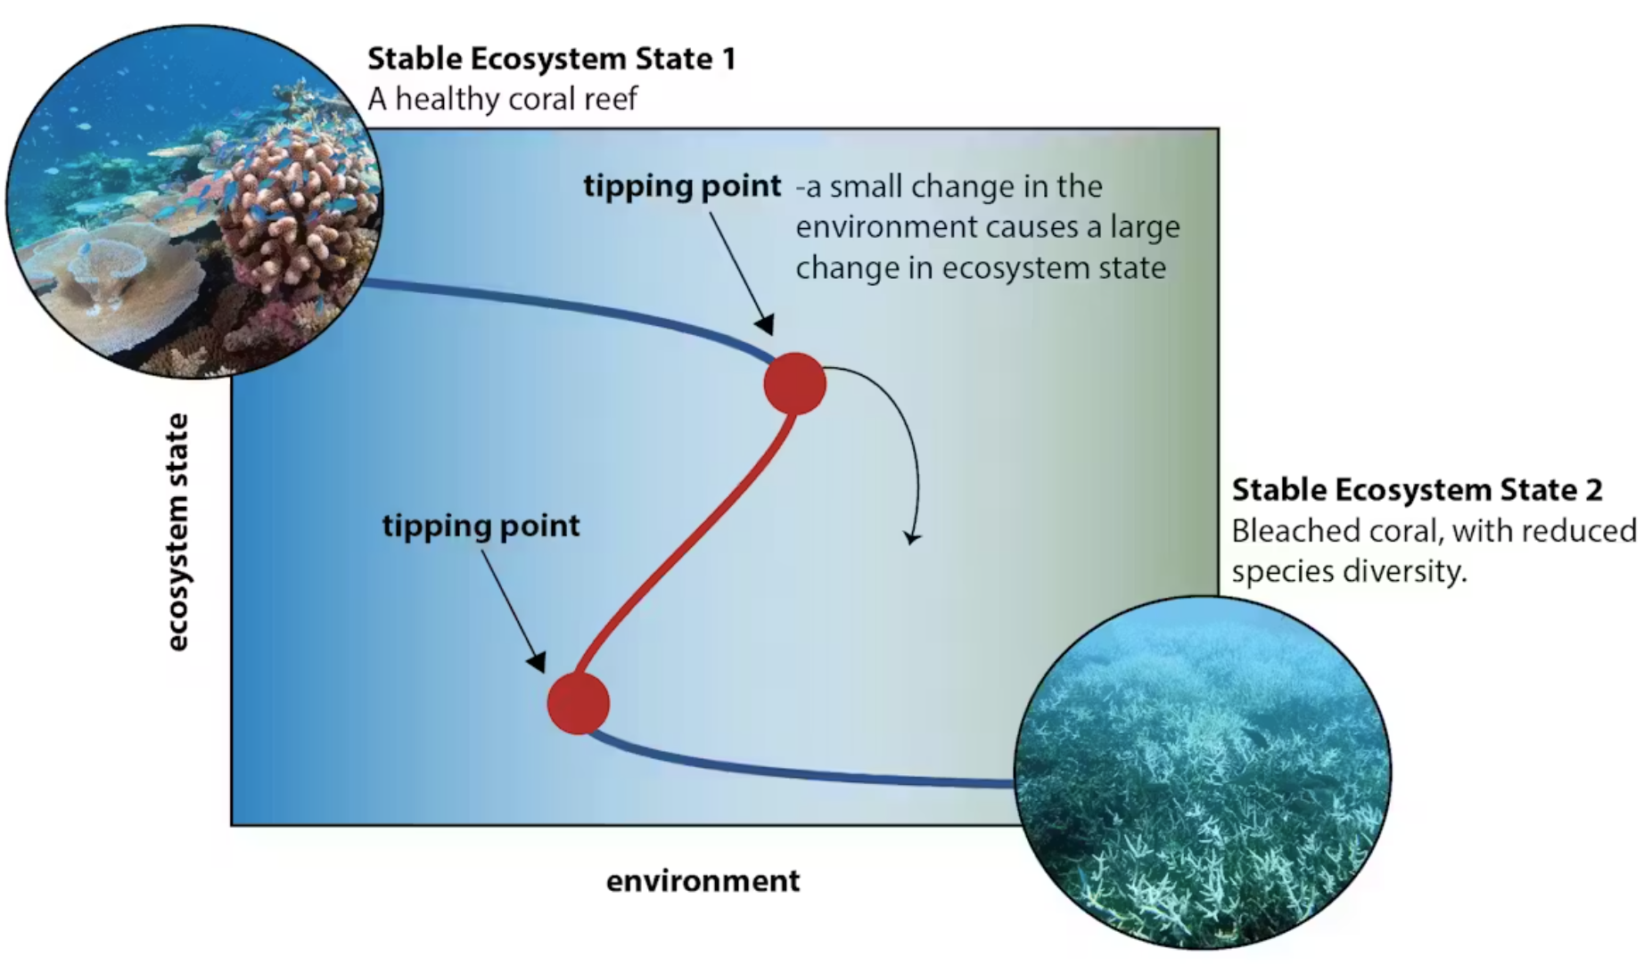
3. Dynamics governed by phase-space topology - Examples on Earth
Intrinsic nonlinear phenomena (Ecosystems/Climate/Society/Neuroscience……)
M. Scheffer, et al.,, Nature, 413, 591 (2001)
R. B. Alley, et al.,. Science 299, 2005–2010 (2003)
M. Scheffer, et al.,, Nature, 461, 53 (2009)
18
Notes:
左边是一本书, 介绍了自然界和社会中的很多非线性系统. 右侧是海洋生态系统, 它有生态健康/破坏两种状态, 理论上中间还有一个不稳定态, 这个不稳定态分别与两个稳态在临界点tipping point处相连. 如果系统被推出临界点, 则出现非线性主导的动力学过程

Slide 19
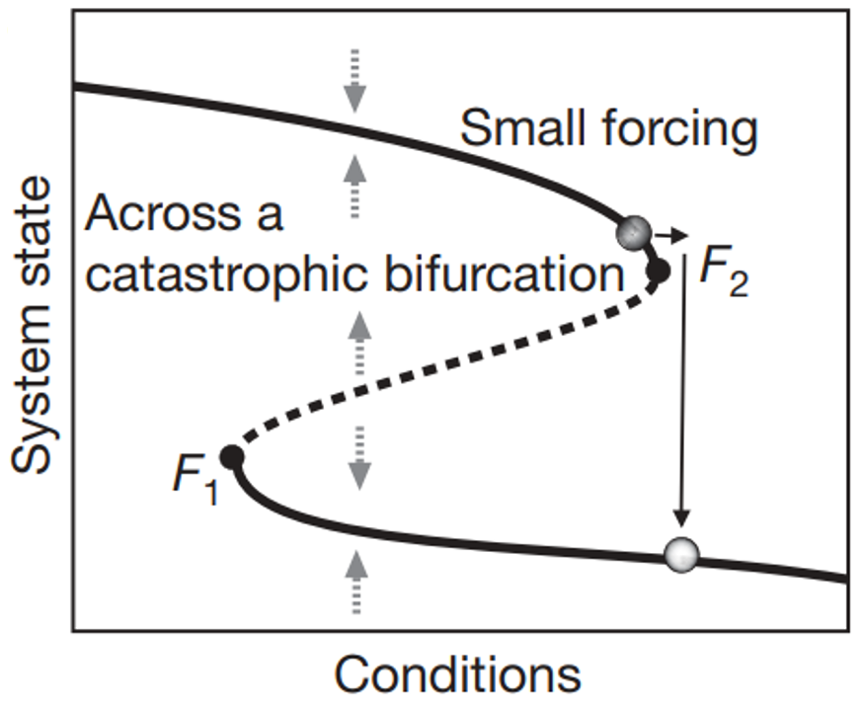


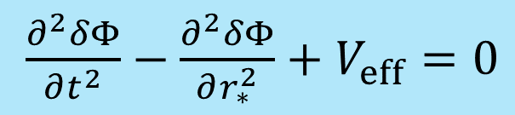
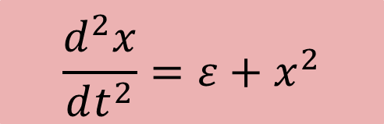
3. Dynamics governed by phase-space topology - Examples in Gravity
$\frac{∂^{2}δΦ}{∂t^{2}}−\frac{∂^{2}δΦ}{∂r_{∗}^{2}}+V_{eff}=0$
linear
Linear perturbation theory governs the evolution away from bifurcation points
Nonlinear effects dominate in their vicinity
nonlinear
linear
linear
linear
$$\frac{d^{2}x}{dt^{2}}=ε+x^{2}$$
19
Notes:
其实还存在另一类更典型的瓶颈效应系统，其方程为 $\frac{dx}{dt}=ε+x^{2}$ （可看作一个过阻尼的非线性振子），其幂律为$t_{b}∝ε^{−1/2}$。一般的振子方程为 $\frac{d^{2}x}{dt^{2}}+γ\frac{dx}{dt}=kx+ε+x^{2}$, 左边第一项是惯性项，第二项是阻尼项，右边第一项是常见的线性回复力（省略），第二项是恒定外力，第三项是最小非线性项。黑洞系统的瓶颈效应表现为一个惯性项主导（欠阻尼）的非线性振子

Slide 20
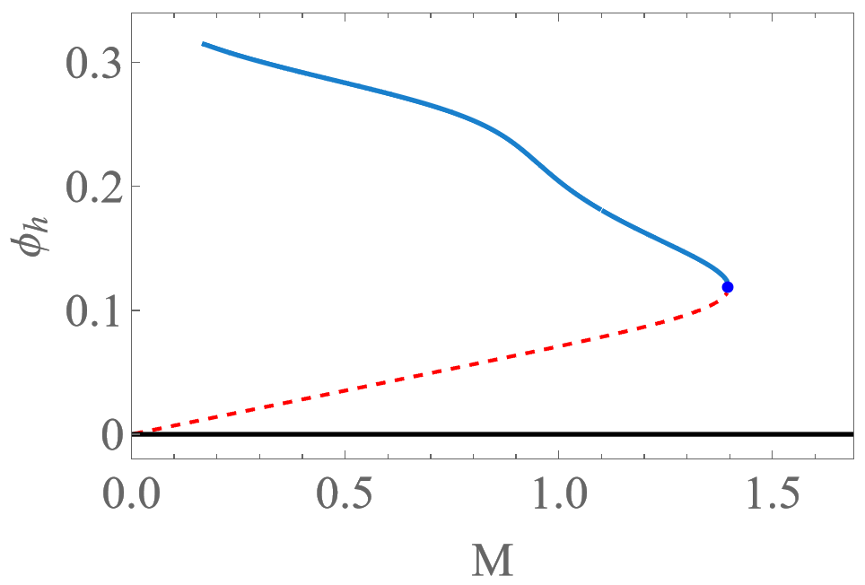
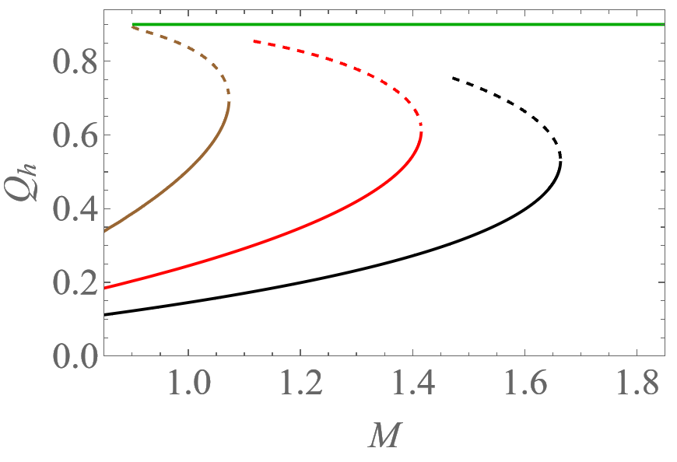
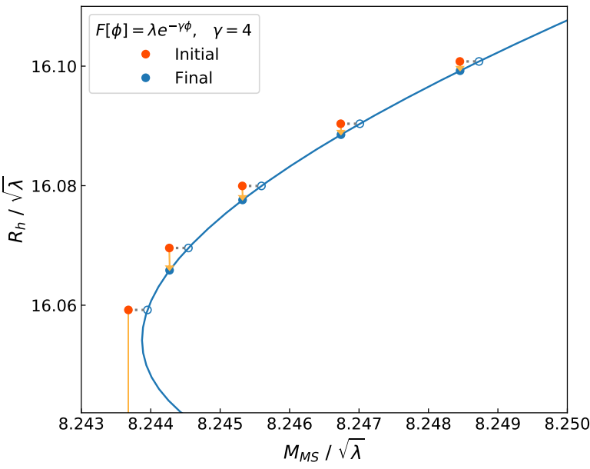
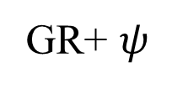
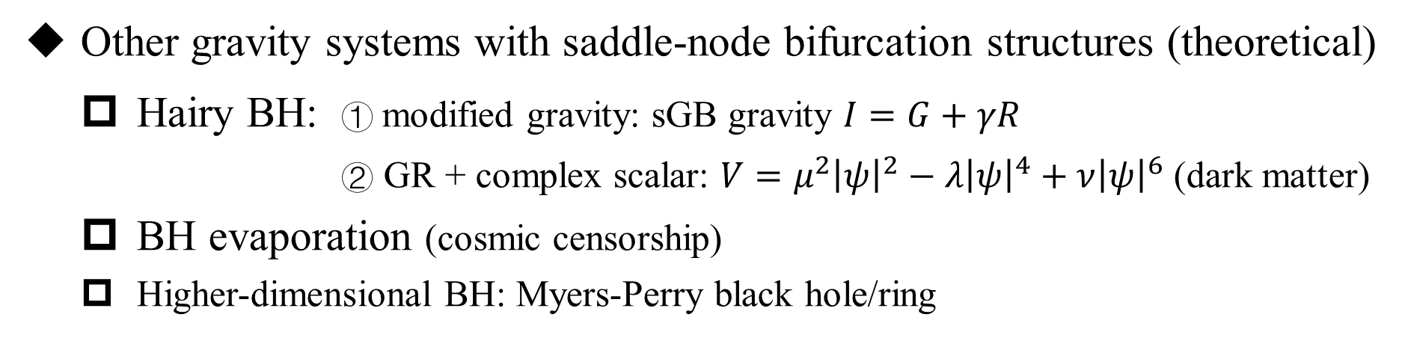
3. Future Gravitational Theory
Other gravity systems with saddle-node bifurcation structures (theoretical)
  Hairy BH: ① modified gravity: sGB gravity $I=G+γR$
  ② GR + complex scalar: $V=μ^{2}{\left|ψ\right|}^{2}−λ{\left|ψ\right|}^{4}+ν{\left|ψ\right|}^{6}$ (dark matter)
  BH evaporation (cosmic censorship)
  Higher-dimensional BH: Myers-Perry black hole/ring
sGB
EdGB
F. Corelli , et al., PRL, 130, 091501 (2023)
GR+ $ψ$
20
Notes:
一些其它应该有ghost和瓶颈的系统, 已经有部分计算

Slide 21
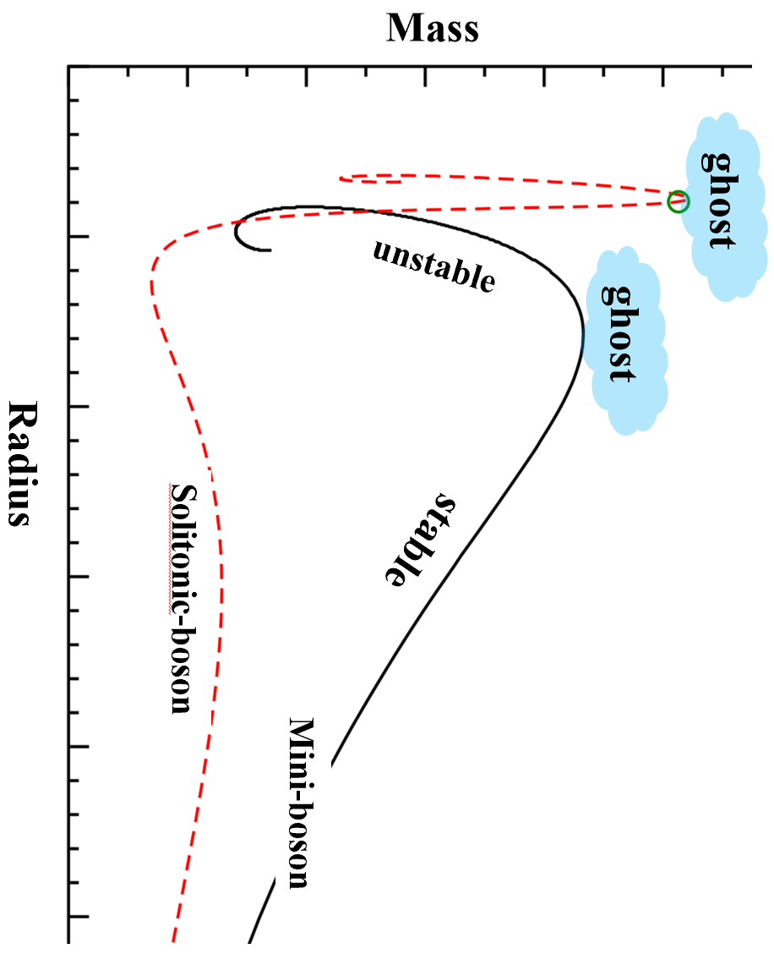
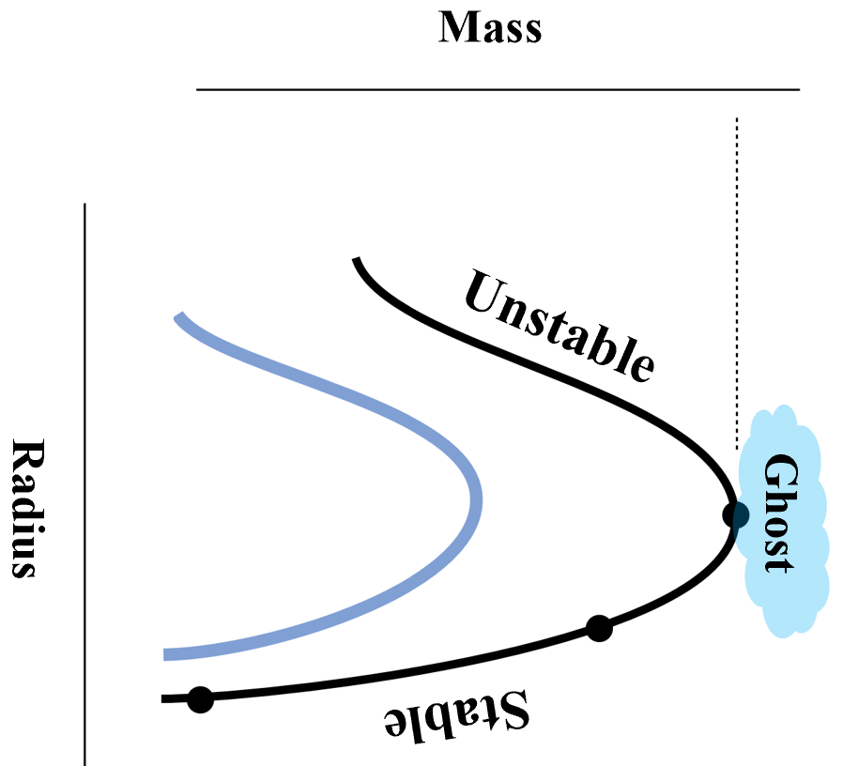
3. Future Astrophysical Observation
Other gravity systems with saddle-node bifurcation structures (observational)
  Neutron star (supernova、deconfinement)
  Boson star (soliton, dark matter)
  Holography (strongly coupled matter)
1202.5809 Living Rev. Rel.
2211.01766 Rev. Mod. Phys.
stable
21
Notes:
中子星的瓶颈效应有很强的观测意义. 中子星的稳态解与物态方程有关, 但大多数物态方程给出的稳态解(不管是球对称还是旋转的)都有图上所示的鞍结分岔结构: 即有一个最大质量, 一侧稳定、一侧不稳定. 如果一个稳定的中子星吸积足够多的物质, 或者两个中子星并合后, 动力学轨迹落入幽灵区, 则会出现瓶颈效应. 相应引力波波形将会呈现出”静默-爆发”的特征. 这个有现实的观测意义.
玻色星也类似, 不同势能下的玻色星解(不管是球对称还是旋转的)都有最大质量. 玻色星的并合、吸积等过程, 或者玻色星与中子星并合过程, 如果落入幽灵区, 也有瓶颈现象.
另外全息系统里存在大量鞍结分岔结构, 比如一些全息超导、超流、相分离等, 应该都有瓶颈效应

Slide 22



Thanks for your attention!
4. Summery
Black hole relaxation
Local perturbation→global topological analysis
initial reponse
(short)
bottleneck
(nonlinear, long)
Rindown
(linear, long)
Nonlinearity govern the relaxation for an extended period
Traditional linear picture is incomplete (missing bottleneck)
New power-law $t_{b}∝ε^{−1/4}$ ($≠ln ε^{−1}$ from QNM)
Universality (rooted in phase space topological structure)
Universal effective equation $\frac{d^{2}x}{dt^{2}}=ε+x^{2}$
Bridging strong gravity and other nonlinear phenomena
equilibrium
New Observations
22
Notes:
瓶颈现象对通常黑洞弛豫路径的偏离, 是一个新的演化路径，需要新的近似描述方法

Slide 23


Appendix
Tortoise coordinate $r_{∗}$, new variable $ψ_{0,l,n}=rφ_{0,l,n}$
$\left(∂_{∗}^{2}+U\right)ψ_{0}=0$ eigen-equation for zero mode
$\left(∂_{∗}^{2}+U\right)ψ_{l}=S_{l}[φ_{∗},ψ_{0}]$ linear response of zero mode
$\left(∂_{∗}^{2}+U\right)ψ_{n}=S_{n}[φ_{∗},ψ_{0},ψ_{l},A]$ nonlinear response of zero mode
Fredholm alternative theorem
$$\int{ψ_{0}\left(∂_{∗}^{2}+U\right)ψ_{n} dr_{∗}}=\int{ψ_{0}S_{n}\left[A\right] dr_{∗}}$$
Infinite dimensional PDE is reduced to the one-dimensional subspace dominated by zero mode(central manifold)
  Divergence on boundary: hyperboloidal formalism (2409.11478)
23
Notes:
一些数学细节. 原始的无穷维PDE被约化到零模主导的一维子空间. 其中涉及边界项发散问题, 但正好可以抵消

